Slide 1


Trường Đại học Đà Lạt
Khoa: Công Nghệ Thông Tin
BÁO CÁO ĐỒ ÁN CHUYÊN NGÀNH
ĐỀ TÀI:
Phần mềm bán hàng trên mobile
GIÁO VIÊN HƯỚNG DẪN : TS Võ Phương Bình.
SINH VIÊN THỰC HIỆN:
1710251 – Thạch Sơn Kim Quang

Slide 2
Nội dung trình bày
1. Giới thiệu đề tài
3. Công nghệ liên quan đề tài
4. Mô tả hệ thống
5. Kết quả đạt được
6. Hướng phát triển
7. Tài liệu tham khảo

Slide 3
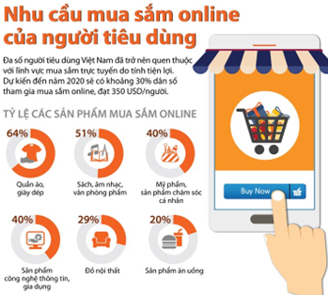
1. Giới thiệu đề tài
Tiết kiệm thời gian
Tiết kiệm thời gian
Tránh khỏi những phiền phức khó chịu.
Linh hoạt khi mua sắm
Linh hoạt khi mua sắm
Được mua sắm an toàn
Có thời gian nghiên cứu kỹ sản phẩm
Phương thức thanh toán tiện dụng
Có thời gian nghiên cứu kỹ sản phẩm
Dễ dàng so sánh giá cả và chất lượng các mặt hàng
Dễ dàng so sánh giá cả và chất lượng các mặt hàng

Slide 4
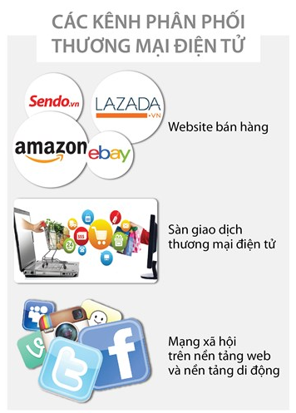


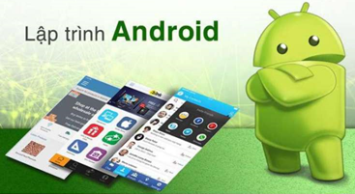
2. Giới thiệu đề tài
Những yêu cầu của đề tài:
Phần mềm bán hàng trên mobile

Slide 5




3. Công nghệ liên quan đề tài

Slide 6

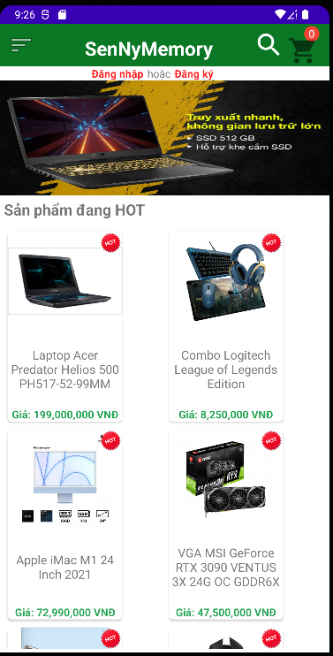
4. Mô tả hệ thống
Khi vào app thì splash sẽ được hiện thị.
Trang chủ.

Slide 7
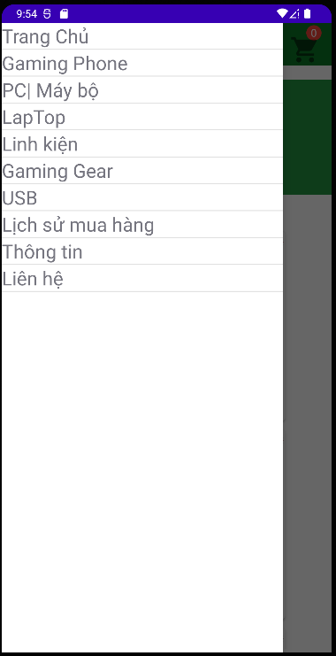
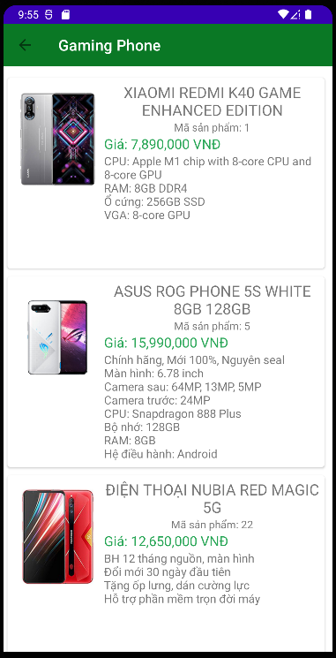
4. Mô tả hệ thống
Click
List các danh mục từng loại sản phẩm

Slide 8
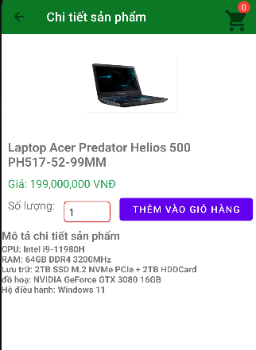
4. Mô tả hệ thống
Hệ thống chi tiết sản phẩm

Slide 9
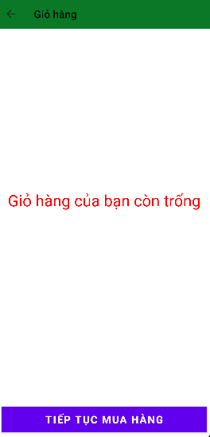
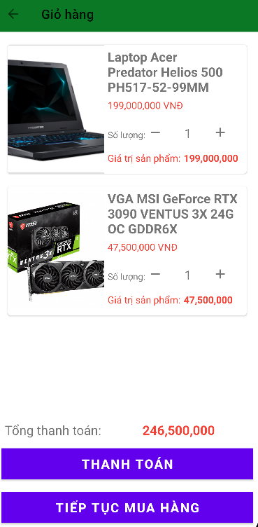
4. Mô tả hệ thống
Hệ Giỏ hàng:
Khi chưa có sản phẩm trong giỏ
Khi đã có sản phẩm trong giỏ

Slide 10
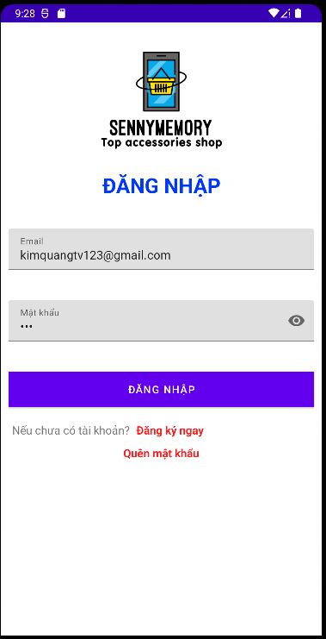
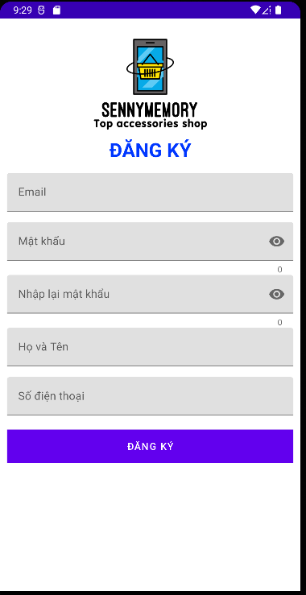
4. Mô tả hệ thống
Đăng nhập
Đăng ký

Slide 11
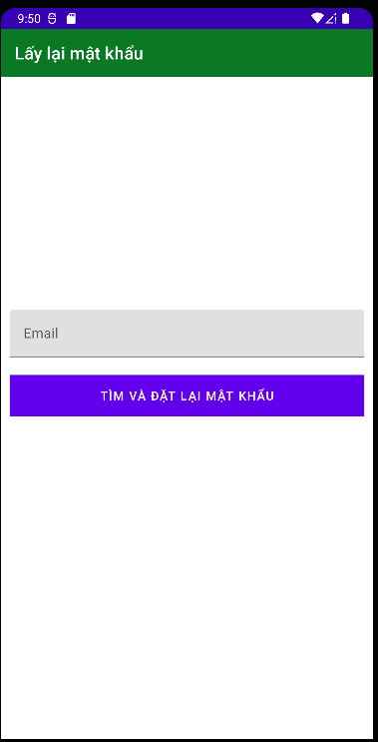
4. Mô tả hệ thống
Trang lấy lại mật khẩu

Slide 12
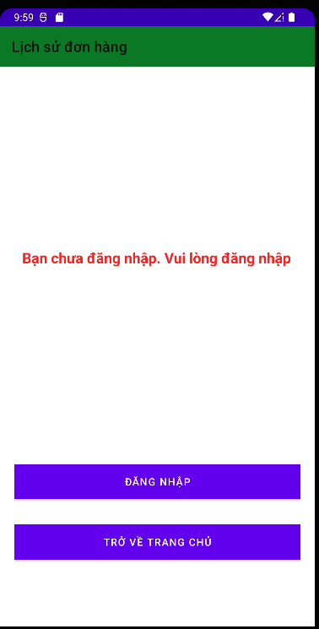
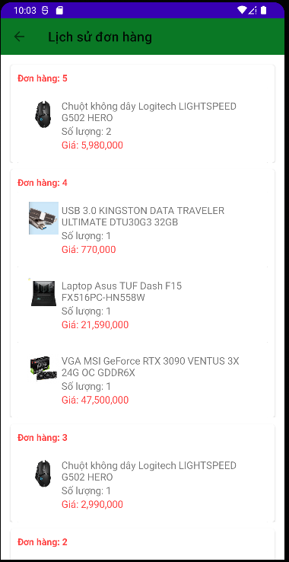
4. Mô tả hệ thống
Nếu chưa đăng nhập
Đã đăng nhập
Lịch sử mua hàng

Slide 13
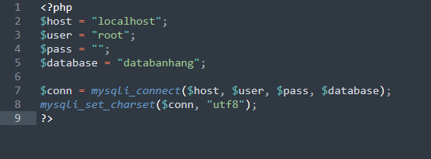
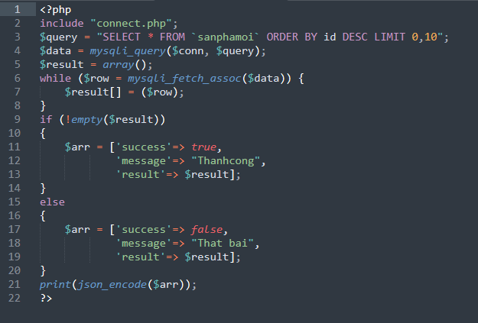
5. PHP kết nối với cơ sở dữ liệu
Connect.php: kết nối với database trên MySQL thông qua XAMPP.
Sanphamoi.php: giúp lấy ra dữ liệu sản phẩm mới trong database.

Slide 14
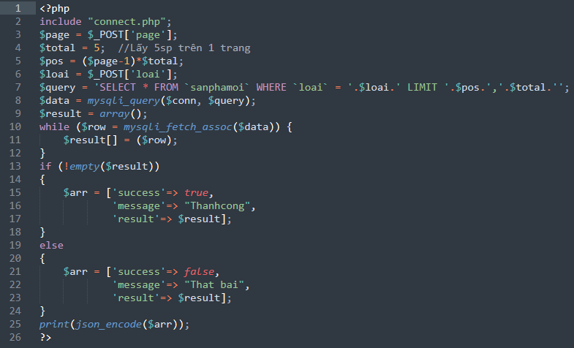
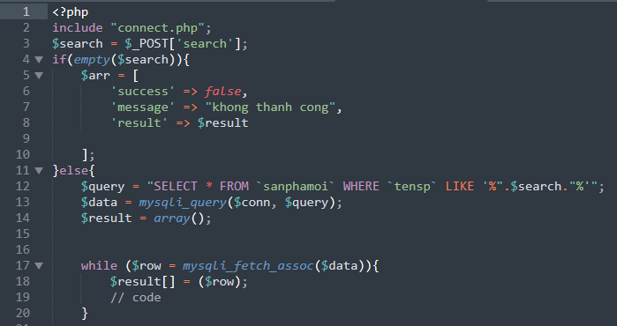
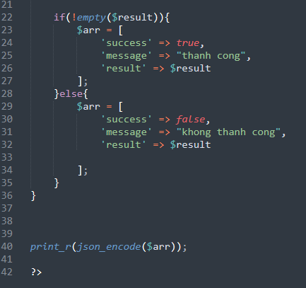
5. PHP kết nối cơ sở dữ liệu
Chitiet.php: lấy ra dữ liệu của sản phẩm..
Timkiem.php: giúp ta lấy dữ liệu tìm kiếm sản phẩm.

Slide 15
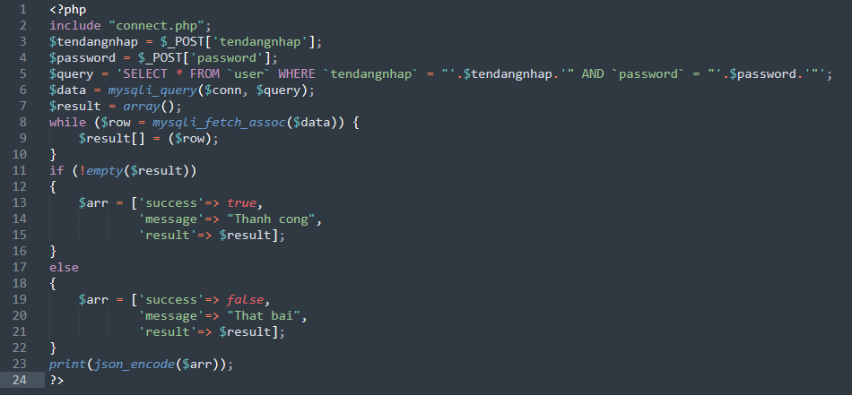
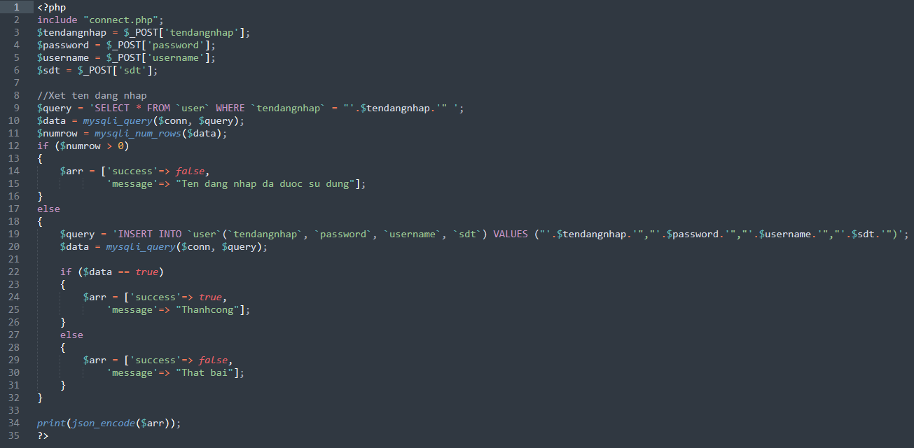
4. Mô tả hệ thống
Dangnhap.php: lấy ra dữ liệu truyền vào ứng dụng.
Dangky.php: đưa dữ liệu của người dùng đăng ký lên database.

Slide 16
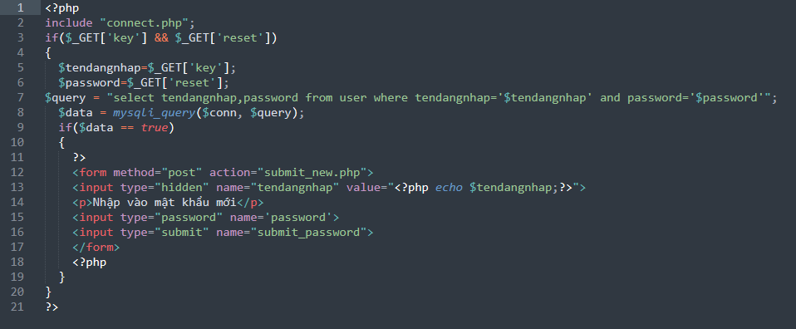
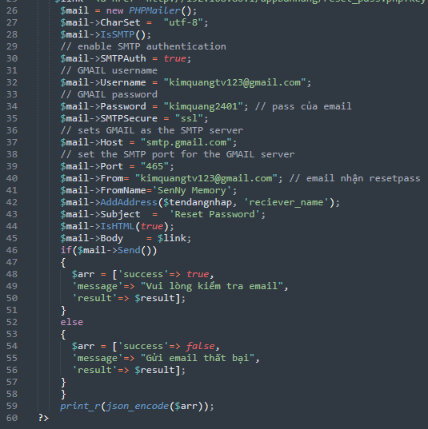
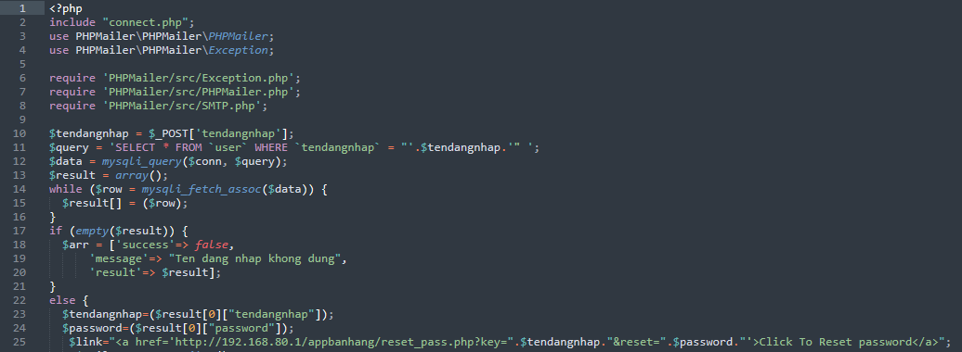
4. Mô tả hệ thống
Reset_pass.php và resetpass.php: lấy ra dữ liệu của người dùng và tự động gửi mail để người dùng reset password bằng email.

Slide 17
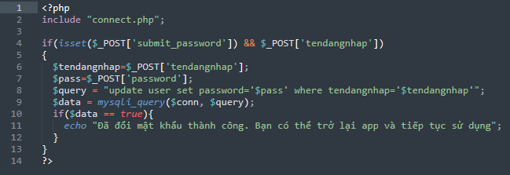
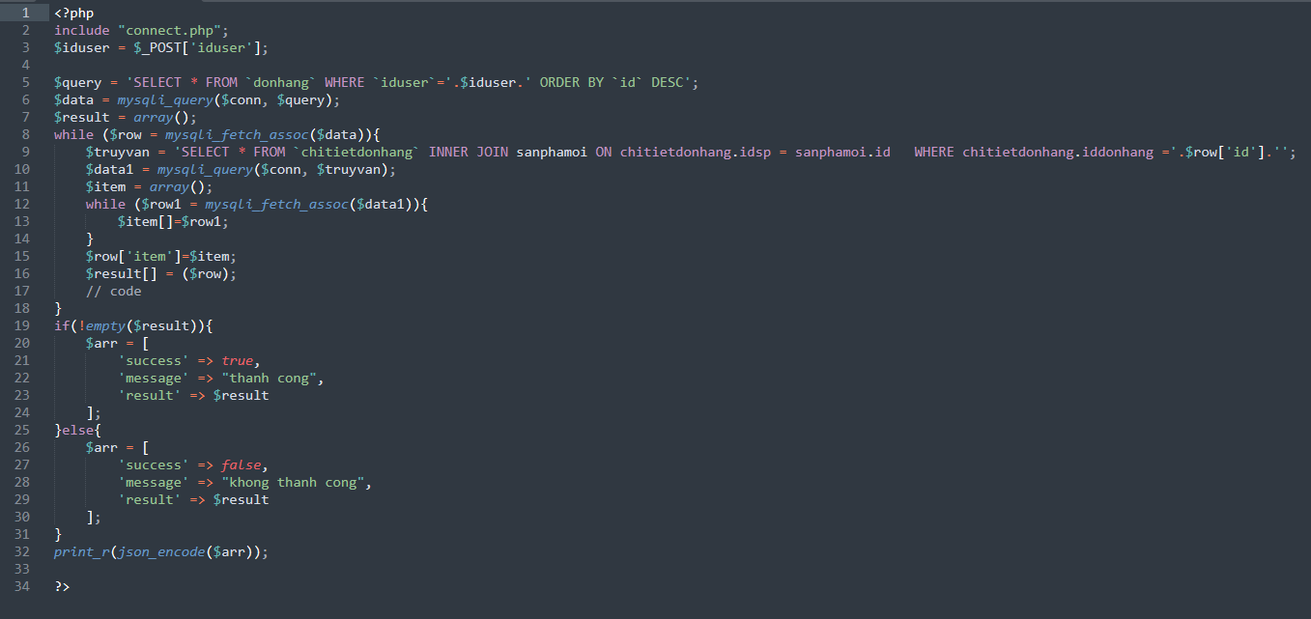
4. Mô tả hệ thống
Submit_new.php: lấy mật khẩu mới mới
Xemdonhang.php: lấy dữ liệu từng sản phẩm mà người dùng đã từng mua.

Slide 18
5. Kết quả đạt được
Áp dụng được ngôn ngữ Java vào lập trình thiết bị di động.
- Lập trình được giao diện của ứng dụng.
- Tạo lập và kết nối được database với MySQL.
- Tạo jsion gửi thông tin lên database
- Lấy các jsion dữ liệu từ SQL về app
- Hoàn thiện các chức năng của app

Slide 19
6. Hướng phát triển
- Hoàn thiện hệ thống quản lý dành cho admin.
Thực hiện thiết lập lưu trữ thông tin khách hàng
Mã hóa thông tin người dùng trong Cơ sở dữ liệu.
Sử dụng những công nghệ mới ứng dụng vào app để phù hợp với nhu cầu sử dụng .

Slide 20
7. Tài liệu tham khảo
Website lập trình java: https://developer.android.com
Tìm hiểu về MySQL: https://vietjack.com/mysql
Thư viện load ảnh: https://viblo.asia/p/thu-vien-load-anh-glide-cho-ung-dung-android-jaqG0QlevEKw
Cài dặt XAMPP: https://phambinh.net/bai-viet/xampp-la-gi-cai-dat-xampp-de-chay-code-php
Cơ sở dữ liệu MySQL: http://hiepsiit.com/detail/mysql/hequantricsdlmysql
Tài liệu lập trình: https://teamvietdev.com/huong-dan-lap-trinh-android-tu-co-ban-den-nang-cao
Video tham khảo: https://www.youtube.com/watch?v=P60kcSaeFmg&list=PL5uqQAwS_KDjAgLGiaCakwJV1f4vRnTLS

Slide 21


Cảm ơn thầy cô và các bạn đã lắng nghe

